Slide 1


都德

Slide 2
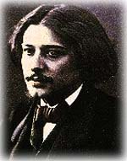
一、作者简介
作者都德
(1840——1897) 法国作家
主要作品：短篇小说《最后一课》、《柏林之围》

Slide 3
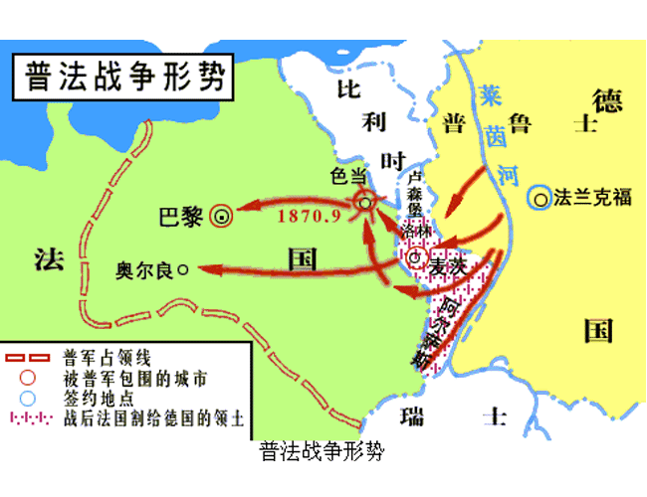
简介时代背景
普法战争是法国为了自己在
欧洲的霸主地位不受正在统一中
的普鲁士的动摇，先发动了这场
干涉他国内政的非正义战争。在
不到两个月，被普鲁士大败。法
政府实施卖国政策，才将阿尔萨
斯与洛林割让给普鲁士，还赔款
50亿法朗。

Slide 4

背景简介
《最后一课》亡了国当了奴隶的人民，只要牢牢记住他们的语言，就好像拿着一把打开监狱大门的钥匙。写于普法战争时期,1870年普鲁士入侵法国，爆发了普法战争，但由于当时法国政治执行了一条卖国主义路线，战争失败后，签订和约，把阿尔萨斯和洛林两个州割让给了普鲁土。普鲁土政府占领后，为了让当地人民永远忘记祖国，自己好永远统治这个地方，下了一道命令：让两个州的学生只准教德语，不准再教法语。《最后一课》这篇短篇小说反映了当时这一时代背景。
最后一课

Slide 5
二、掌握下列词语的音、形、义：
哽住
gěng
赚钱
zhuàn
捂住
wǔ
踱步
duó
惩罚
chéng
祈祷
qídǎo
宛转
wǎn
诧异
chà
喧闹
xuān
胳膊
gēbo
皱边
zhòu
肃静
sù
懊悔
ào
钥匙
yàoshi
郝叟
hǎo sǒu
最后一课

Slide 6
三、词语
征发：旧时指政府向人民征调人力或者财物。
祈祷：求神降福免祸的活动。
思量：心里想。
诧异：觉得十分奇怪。
喧闹：喧哗热闹。
懊悔：做错了事或说错了话，心里自恨不该这样。
惨白：(面容)苍白。

Slide 7
关于小说三要素
人物（描写）
语言 外貌 神态 动作 心理 细节
小说的
三要素
环境（描写）
自然环境、社会环境
故事情节(线索)
（序幕）开端、发展、高潮、结局（尾声）

Slide 8
四、诵读课文，梳理课文：
1.这是一篇什么题材的小说？请选择。
A.校园生活 B.战争题材 C.爱国题材
2.这篇小说的主要人物是谁？讲了一个什么故事？请概述。
3.这篇小说的线索是什么？据此可将全文分为哪几个部分？
4.画出描写主要人物的语言、表情、动作、心理活动的有关语句，做点画批注。

Slide 9
文章结构
小说以小弗郎士的见闻感受和心理活动为线索：
（开端）
（发展）
（高潮）
（结局)
第一层：上学路上（1—6）
第二层：上课之前（7—10）
第三层：上课经过（11—23）
第四层：宣布下课（24—29）

Slide 10
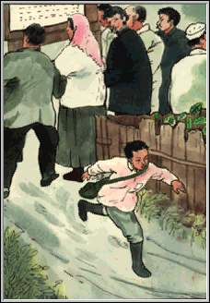
可是我还能管住自己，急忙向学校跑去。
最后一课

Slide 11
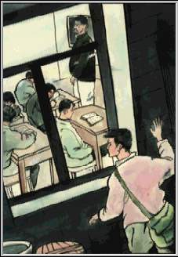
可是那一天，一切偏安安静静的，跟星期日的早晨一样。
最后一课

Slide 12
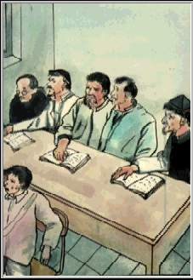
最使我吃惊的，后边几排一向空着的板凳上坐着镇上的好些人。
最后一课

Slide 13
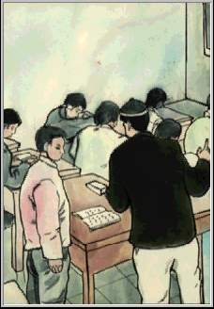
如果我能把那条出名难学的分词用法从头到尾说出来……
最后一课

Slide 14
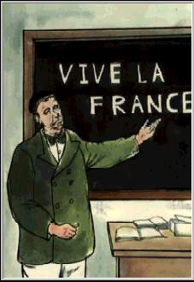
然后他呆在那儿，头靠着墙壁，话也不说，只向我们做了一个手势……
最后一课

Slide 15
五、品读第20段，结合日本侵华事例，重点理解下面这句话：
亡了国当了奴隶的人民，只要牢牢记住他们的语言，就好像拿着一把打开监狱大门的钥匙。

Slide 16

灭绝一个民族,最好的方法就是灭绝它的语言！

Slide 17
日本帝国主义在侵华的过程中逐渐认识到:要完全征服中国,就必须使中国人成为“愚民”,其关键就在于学校教育。因此日军在军事进攻的同时,就有针对性地破坏中国的文化教育事业。
首先,对中国的学校、图书馆等文教机关,采取轰炸、劫掠、关闭、限制等种种手段进行打击。日军所到之处,对中国的文教机关进行疯狂破坏。日军侵占东北地区之后,下令所有学校一律停办。其次,屠杀与迫害爱国抗日的师生,削弱师资力量。1932年我国东北地区尚有中小学教师24000余人,到1933年只剩下16000 余人,其余8000多人受到逮捕或杀害。中国的师资力量受到严重地削弱。

Slide 18
再次，掠夺、焚毁文化典籍和进步书籍、教科书，为推行奴化教育进一步扫清障碍。据伪满文教部档案记载，仅1932年3至7月，日军在东北就焚书650余万册。
最后，推行日本语，把它作为“亚洲第一语言”，还制定了日本语普及方案，明确提出普及日本语的内涵是指导大陆民族使之炼成纯正日本人，外延是青少年的教育和一般民众的教化。
据说台湾被日本控制的50多年里，年轻一代都讲日语，不会讲国语了！
希特勒说过，要想侵略一个国家，就先破坏他们的文化，要想破坏他们的文化，就先破坏他们的语言。

Slide 19
六、根据课文，结合自己的思考，你认为这《最后一课》给了我们什么启示？
1.爱国，首先学好你的母语。在某种程度上，语言是一个民族、一个国家的象征。语言是民族赖以生存和发展的最重要的基础与标志之一，是民族文化的载体，它承载着民族的思维、认知模式、审美情趣和文化精神。
4点

Slide 20
2.一个人，一个民族，无论你受了多大委屈，历史不会陪你哭泣，它只承认你的成就与贡献。
恰如都德，以一名小学生的视角，写下自己对不曾认真学习祖国语言文字的懊悔，表达了国难当头时的民族大义与爱国热情，历史便永远记住了他。
3.战争，只能占领沦陷区的土地等物质资源，不可能俘获得了所有的人心。
“但是他们掳去的是我的肉体,你依然保管我内心的灵魂。”——《七子之歌》

Slide 21
4.少年一代，肩负着祖国的未来，更应学好母语。
今日之责任，不在他人，而全在我少年。少年智则国智，少年富则国富，少年强则国强，少年独立则国独立，少年自由则国自由，少年进步则国进步，少年胜于欧洲，则国胜于欧洲，少年雄于地球，则国雄于地球……美哉我少年中国，与天不老；壮哉我中国少年，与国无疆！
―――梁启超 《少年中国说》

Slide 22
重点熟读，建议背诵：
1.第二部分：上课前（7——10段）
2.第四部分：宣布下课（24—29段）
今日作业：
1.背诵《木兰诗》前三段
2.默写并背诵第41页文下注释。

